Slide 1
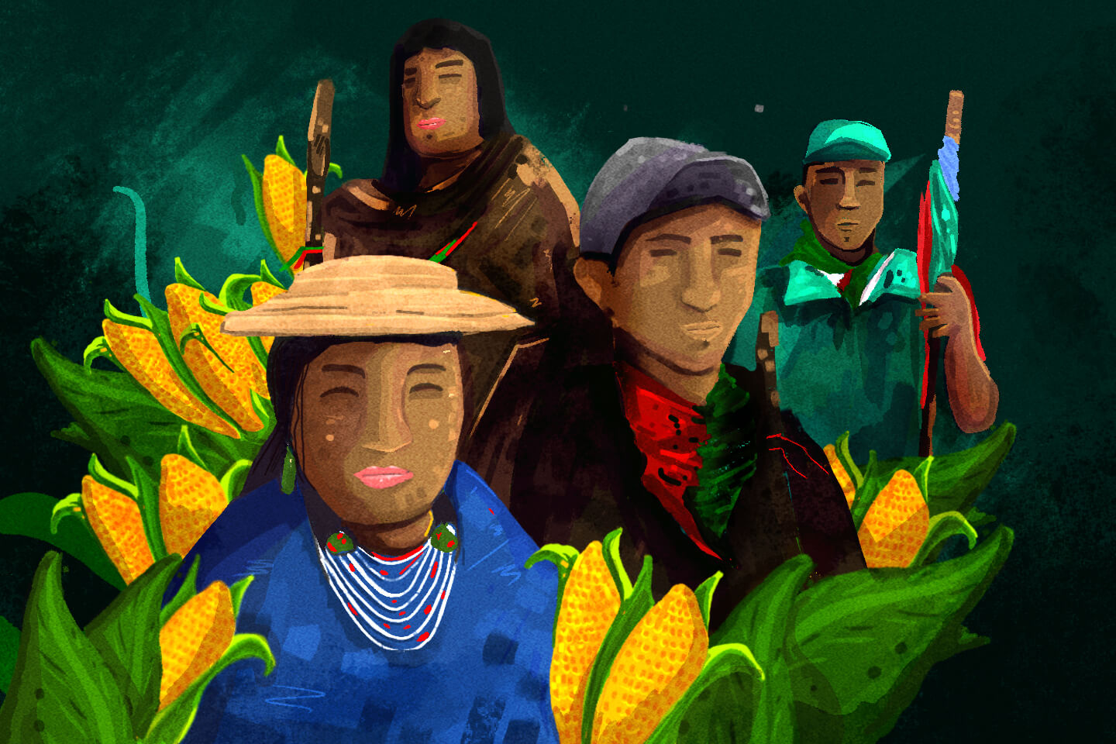
LA ARTICULACIÓN INTERJURISDICCIONAL E INTERCULTURAL PARA EL RESTABLECIMIENTO DE DERECHOS DE NIÑOS, NIÑAS Y ADOLESCENTES INDÍGENAS
JUAN DAVID PARRA BEDOYA
Defensor de Familia ICBF
Grupo de Asistencia Técnica de la Regional Risaralda

Slide 2

“La identidad de los pueblos indígenas es un tesoro que debemos proteger.
La inter-jurisdiccionalidad es una herramienta clave para lograrlo” Patricia Tobon Exdirectora Unidad Para las Víctimas

Slide 3
CONTENIDO
Entendiendo la interjuridiccionalidad
    1.1 Restablecimiento de derechos de los niños, las niñas y adolescentes
    1.2 Autoridades para el restablecimiento de derechos
    1.3 Marco Normativo
    1.3 Enfoque diferencia indígena
    1.4 Jurisdicción especial indígena
2. Ruta interjurisdiccional (articulación con autoridades tradicionales indígenas)

Slide 4
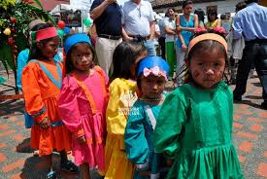
¿QUE ES EL RESTABLECIMIENTO DE DERECHOS DE LOS NIÑOS, NIÑAS Y ADOLESCENTES?
“Es la restauración de su dignidad e integridad como sujetos y de la capacidad para hacer un ejercicio efectivo de los derechos que le han sido vulnerados”. Art 50 ley 1098 de 2006

Slide 5
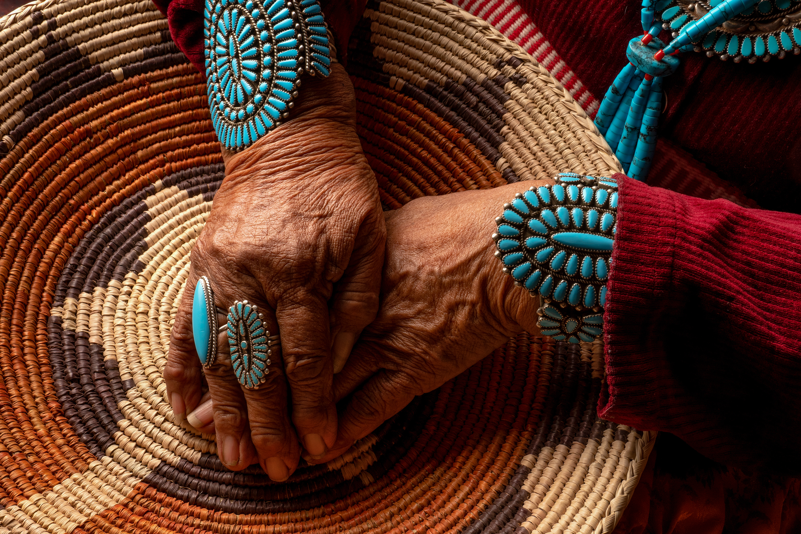
AUTORIDADES PARA EL RESTABLECIMIENTO DE DERECHOS
ADMINISTRATIVAS
  Defensor de Familia,
  El Comisario de Familia
2. AUTORIDADES TRADICIONES INDÍGENAS
  Son miembros de las comunidades, resguardos y/o clanes, elegidos para representar y ejercer la justicia en el marco de sus sistemas, usos y costumbres
  Máxima autoridad de cada comunidad o resguardo
3. AUTORIDADES JUDICIALES
(Rama judicial)

Slide 6
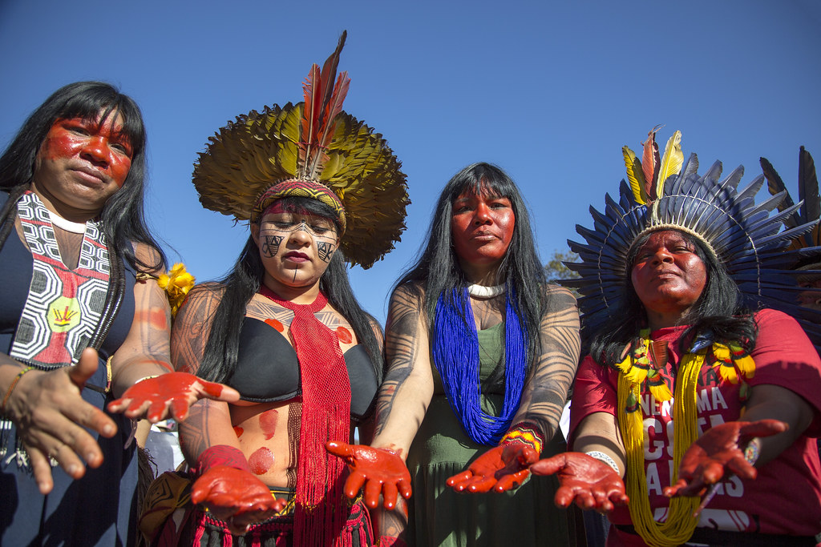
MARCO NORMATIVO
﻿Declaración de ONU sobre los derechos de los pueblos indígenas. 2007
﻿Declaración americana sobre los derechos de los pueblos indígenas. OEA, 2016
﻿Ley 89 de 1890
﻿Ley 21 de 1991
﻿Constitución Política de Colombia 1991

Slide 7
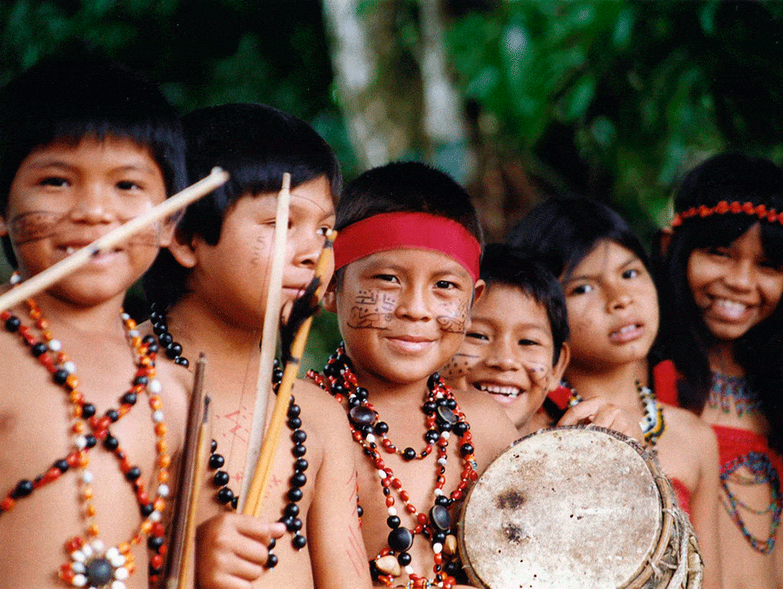
MARCO NORMATIVO
﻿Autos de seguimiento Sentencia T-025 de 2004
﻿Decreto Ley 1953 de 2014
Código de Infancia y Adolescencia Ley 1098 de 2006
  La Resolución 4262 de 2021 del Instituto Colombiano de Bienestar Familiar (ICBF) aprueba el Lineamiento Técnico Administrativo e Interjurisdiccional para el restablecimiento de derechos de niños, niñas y adolescentes indígenas

Slide 8
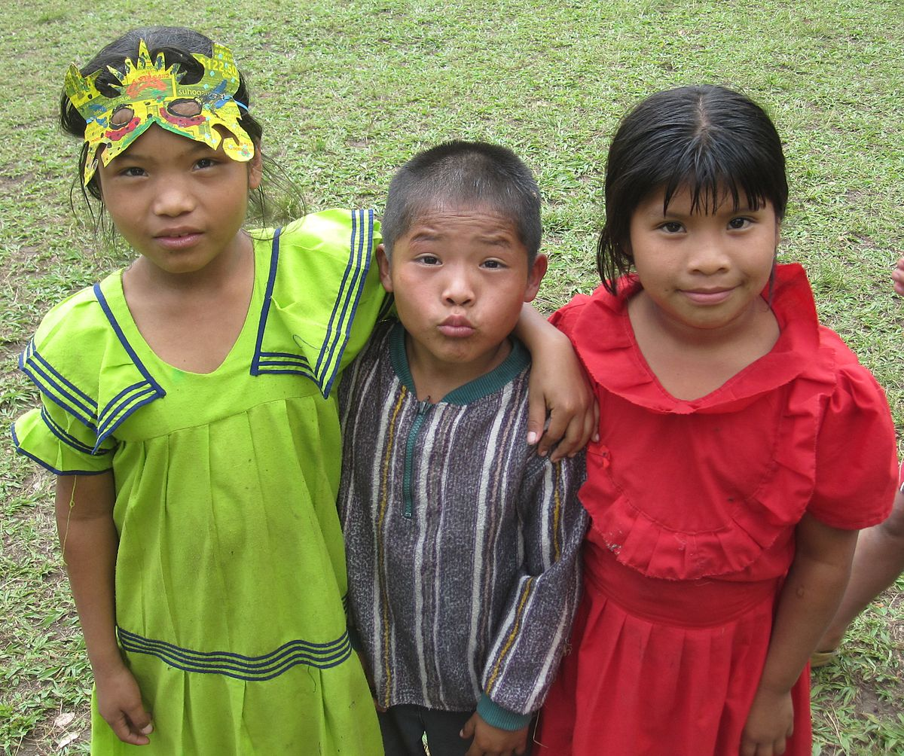
ENFOQUE DIFERENCIA INDÍGENA
Es la perspectiva de análisis que reconoce el contexto histórico y las particularidades de cada uno de los pueblos indígenas, con el fin de materializar medidas, criterios, variables y estrategias que garanticen de manera efectiva los usos, costumbres y tradiciones en el desarrollo de políticas susceptibles de afectarlos
Esta foto de Autor desconocido está bajo licencia CC BY-SA

Slide 9
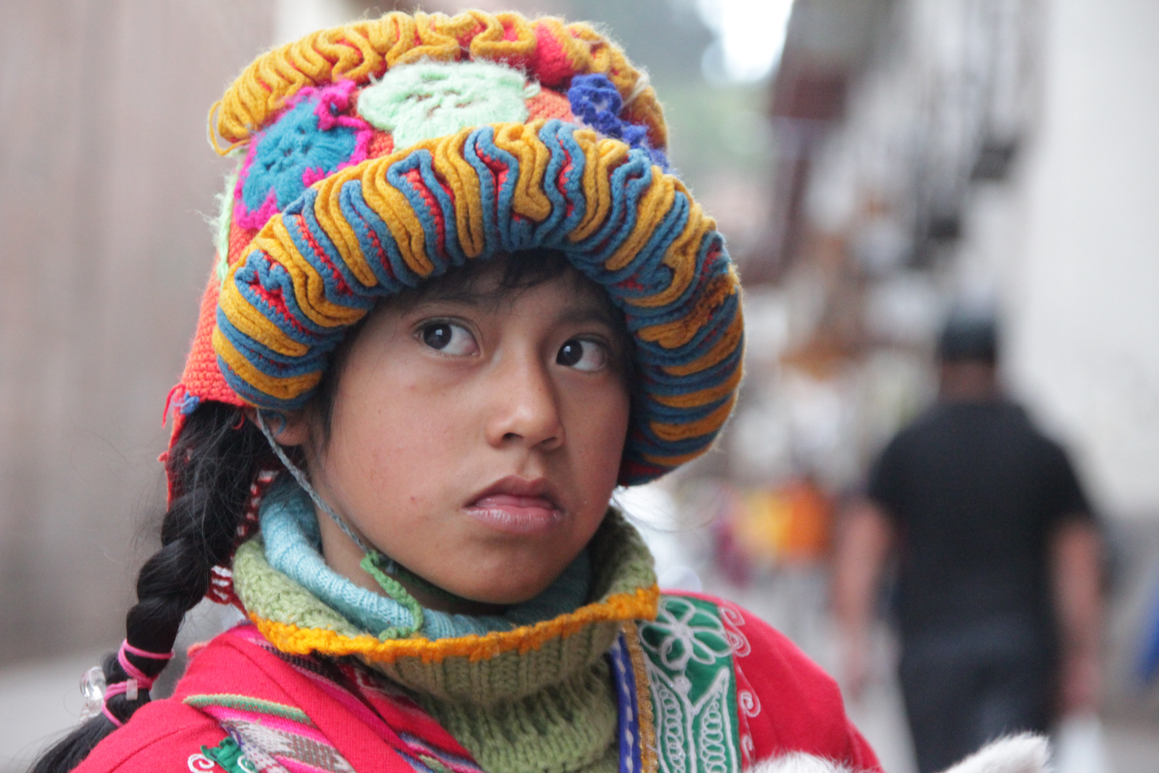
INTERJURISDICCIONALIDAD
¿Cómo se implementa el enfoque diferencial indígena?
Eliminando miradas de superioridad
Las autoridades tradicionales y sus decisiones tienen el mismo nivel de jerarquía que las autoridades y las sentencias del Sistema Jurídico Nacional.
﻿Los pueblos indígenas tienen derecho a determinar sus necesidades y la manera como pueden ser resueltas sus problemáticas.

Slide 10
ES IMPORTANTE TENER EN CUENTA LOS SIGUIENTES CONCEPTOS:
Pertenencia étnica
“La demostración de la condición indígena debe darse a partir de la identidad cultural real del sujeto, que pregona su pertenencia a una determinada comunidad, y de la aceptación por parte de la comunidad de tal pertenencia e identidad. Para el establecimiento de dicha situación, pueden ser aplicados diversos mecanismos, como las certificaciones de la máxima autoridad de cada comunidad o resguardo; las certificaciones del censo interno (…) Dentro de dichos mecanismos, deben tener mayor peso los que la propia comunidad indígena ha adoptado en ejercicio de su autonomía y, en todo caso, debe primar la realidad sobre formalidades como la inscripción en un determinado censo, que puede estar desactualizado o contener errores”
(Corte Constitucional, Sentencia T-703 de 2008. M.P. Dr. Manuel José Cepeda Espinosa.)

Slide 11
ES IMPORTANTE TENER EN CUENTA LOS SIGUIENTES CONCEPTOS:
Jurisdicción Especial Indígena
Conforme al artículo 246 de la Constitución Política, esta jurisdicción “(…) comprende: (i) la facultad de las comunidades de establecer autoridades judiciales propias; (ii) la potestad de disponer de sus propias normas y procedimientos; (iii) la sujeción de los elementos anteriores a la Constitución y la ley; y (iv) la competencia del legislador para señalar la forma de coordinación de la jurisdicción indígena con el sistema judicial nacional”
(Corte Constitucional, Sentencia T-397 de 1916. Magistrado Ponente: Gabriel Eduardo Mendoza Martelo)

Slide 12
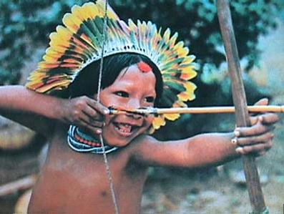
Como se garantiza de manera práctica
ESPACIOS DE SOCIALIZACIÓN E INTERCAMBIO DE SABERES
MEDICINA PROPIA
NORMAS Y PROCEDIMIENTOS
ROLES ENTRE HOMBRES, MUJERES, NIÑOS Y NIÑAS
PARENTESCO
CONCEPCIONES SOBRE EL SER
HUMANO-NATURALEZA
RITUALES
¿QUÉ ES SER UNA NIÑO O NIÑO INDIGENÁ?
LENGUA PROPIA
PRÁCTICAS ALIMENTARIAS
PRÁCTICAS DE CUIDADO Y PROTECCIÓN
PLANES DE VIDA
Esta foto de Autor desconocido está bajo licencia CC BY-ND

Slide 13
Resolución 4262 del 21 de julio 2021
Aprueba el Lineamiento técnico
Indica que es de es de “obligatorio cumplimiento, especialmente para las áreas, servidores públicos, operadores y entidades que prestan el servicio público de bienestar familiar.”
Medidas de socialización y aplicación: a cargo de la Coordinación de Autoridades Administrativas
Direcciones regionales: encargados de la difusión y aplicación
Deroga el Anexo 7, del Lineamiento de Ruta de actuaciones.

Slide 14
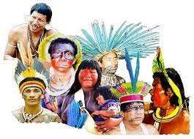

¿POR QUÉ UN LINEAMIENTO PARD INDÍGENA?
Reconocimiento y garantía del principio constitucional de diversidad étnica y cultural.
Reconocimiento y garantía de los derechos individuales y colectivos.
Reconocimiento y garantía de la jurisdicción especial indígena.

Slide 15
IMPLEMENTACIÓN DEL ENFOQUE DIFERENCIAL ÉTNICO EN EL RESTABLECIMIENTO DE DERECHOS
FAMILIA
PROCESO ADMINISTRATIVO
PROCESO DE ATENCIÓN
NNA
COMUNIDAD

Slide 16
  CONTEXTO GENERAL
Amenaza o vulneración de los derechos de un NNA indígena
A PREVENCIÓN -AA
*Verificar inmediatamente el estado de cumplimiento de derechos.
*Brindar protección a través de una medida provisional si es el caso.
Con independencia del trámite que se defina adelantar en función de la prevalencia de los derechos de un niño, niña o adolescente indígena, debe garantizarse su atención por parte de una autoridad administrativa
Identificar el nombre de la Autoridad Tradicional Indígena que representa al niño, niña, adolescente o su familia así como los mecanismos para la articulación.

Slide 17
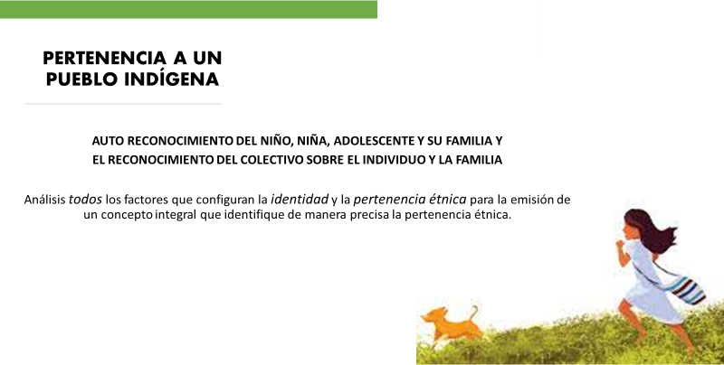

Slide 18
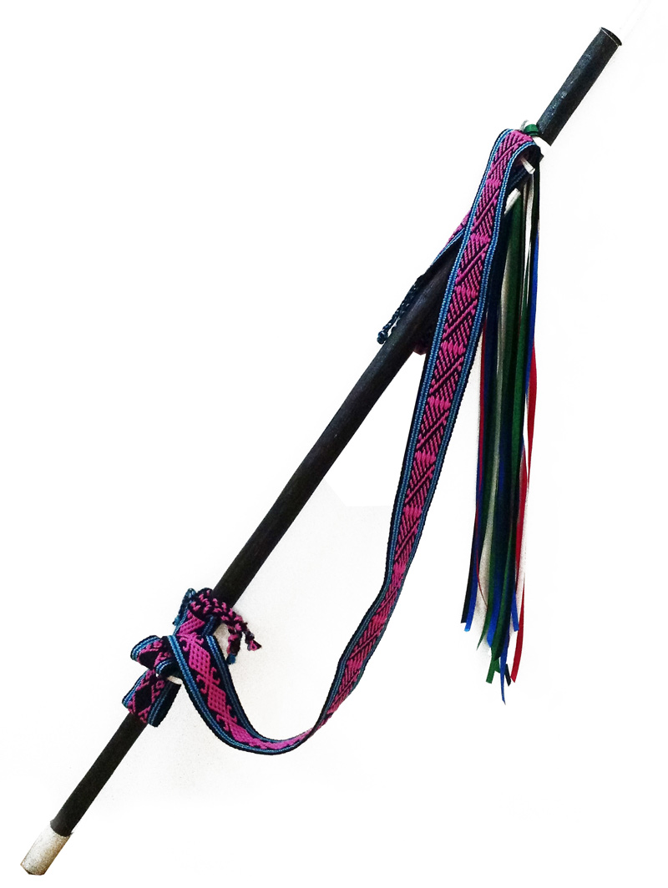


SOLICITUD CUPO POR PARTE DE AUTORIDADES TRADICIONALES INDÍGENAS
Formato de solicitud ICBF
Coordinación del Centro Zonal
Documento emitido por la Autoridad Indígena

Slide 19
CONFLICTO DE COMPETENCIA
¿CUÁNDO SE PRESENTA?
REQUISITOS GENERALES
Cuando una Autoridad Tradicional Indígena o más, pretendan atribuirse, o desconocer, de manera explícita la competencia del proceso adelantado por una autoridad administrativa.
Cuando una autoridad administrativa asume el proceso de un niño, niña y adolescente indígena ubicado en alguna modalidad de restablecimiento de derechos por la Autoridad Tradicional Indígena y ésta, reclama la competencia.
La Autoridad Tradicional Indígena debe representar a una comunidad o Resguardo legalmente constituido y la Autoridad debe contar con el certificado expedido por el Ministerio del Interior.
Al menos dos autoridades que niegue o reclamen la competencia.
La Sala de Consulta y Servicio Civil del Consejo de Estado resuelve conflictos entre:
Autoridad Tradicional Indígena y Defensorías de Familias.
Autoridad Tradicional Indígena y autoridad judicial.
El Tribunal Administrativo correspondiente resuelve conflictos entre:
Autoridad Tradicional Indígena y Comisarías de Familia.
La naturaleza del conflicto deber ser administrativa.
El conflicto debe ser sobre un caso concreto.

Slide 20
FASE II. DEFINICIÓN DEL TRÁMITE A SEGUIR
Rutas
Inobservancia de Derechos
Extraprocesales
Proceso Administrativo de Restablecimiento de Derechos (PARD)
SRPA
Actuaciones frente a los NNA declarados en adoptabilidad sin familia adoptiva

Slide 21
INOBSERVANCIA
Mediante auto de trámite la autoridad administrativa dictará las órdenes para que las diferentes entidades del SNBF garanticen los derechos de los NNA.
Deben ser cumplidas en un término no mayor a 10 días
Órdenes administrativas
Acción de tutela
Incidente de desacato
Acción de cumplimiento
Una vez concluya, auto de cierre.

Slide 22
¿LA FAMILIA, LA COMUNIDAD Y LA AUTORIDAD INDÍGENA NO QUIERE O NO PUEDE GARANTIZAR LOS DERECHOS DEL NIÑO, NIÑA O ADOLESCENTE?
[INOBSERVANCIA]
¿La vulneración/ amenaza de derechos ocurre en razón de USOS Y COSTUMBRES?

Slide 23
EXTRAPROCESALES
CONCILIACIÓN
SALIDA DEL PAÍS
RECONOCIMIENTO VOLUNTARIO
Citación a la ATI y conocer si se agotaron acciones en el marco del Derecho Propio.
Pueden identificarse acciones complementarias por la A.A o establecerse la necesidad de apoyar a la ATI en las diligencias.

Slide 24
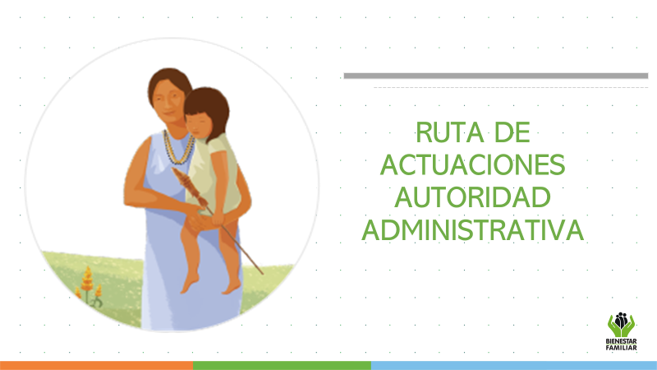

Slide 25
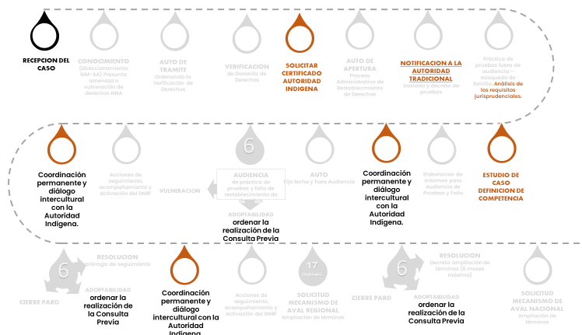

Slide 26
PASOS
1
APERTURA DEL PROCESO ADMINISTRATIVO DE RESTABLECIMIENTO DE DERECHOS
2
NOTIFICACIÓN DEL AUTO DE APERTURA (NOTIFICACIÓN PERSONAL Y CASOS ESPECIALES)
11
SEGUIMIENTO
4
CORRER TRASLADO.
3
8
10
6
5
7
9
ESTUDIO DE CASO ENTRE LA AUTORIDAD ADMINISTRATIVA Y LA RESPECTIVA AUTORIDAD TRADICIONAL INDÍGENA.
BÚSQUEDA DE REDES FAMILIARES Y VINCULARES.
DECRETO DE PRUEBAS: DICTAMEN PERICIAL EN EL MARCO DE LA LEY 1098 DE 2006
FIJACIÓN DE FECHA Y HORA PARA CELEBRAR LA AUDIENCIA DE PRÁCTICAS DE PRUEBAS Y FALLO.
AUDIENCIA DE PRÁCTICA DE PRUEBAS Y FALLO DE RESTABLECIMIENTO DE DERECHOS: EN DECLARATORIA DE VULNERACIÓN DE DERECHOS, DECLARATORIA EN SITUACIÓN DE ADOPTABILIDAD, CASOS ATÍPICOS.
ACCIONES DIFERENCIALES QUE SE DESPRENDEN DE LA PRÁCTICA DE PRUEBAS Y FALLO DE RESTABLECIMIENTO DE DERECHOS.
HOMOLOGACIÓN
PARD

Slide 27


ANÁLISIS DE LOS REQUISITOS JURISPRUDENCIALES EN COLOMBIA
T-349 de 1996, T-496 de 1996, T-514 de 2009, T-009 de 2007, T – 097 de 2012, T- 002 de 2012, T-659/13.
“A UN MAYOR NIVEL DE CONSERVACIÓN DE SU CULTURA Y LEGISLACIÓN INTERNA, DEBE EXISTIR UN MAYOR RESPETO POR LA AUTONOMÍA DE LA COMUNIDAD INDÍGENA RESPECTIVA”.
MAXIMIZACIÓN DE LA AUTONOMÍA

Slide 28
ELEMENTO SUBJETIVO
¿Ambos progenitores son indígenas, se autorreconocen, pertenecen al mismo pueblo indígena, el colectivo los reconoce?
ELEMENTO GEOGRÁFICO:
¿el NNA vive dentro de la comunidad, sus progenitores son de dos comunidades o resguardos diferentes, han vivido en diferentes comunidades, viven actualmente en contexto de ciudad?
FACTOR DE CONGRUENCIA:
¿Las acciones agotadas por la justicia propia no van en contravía de los Derechos Fundamentales o mínimos universales?
ELEMENTO OBJETIVO:
¿El motivo de ingreso a protección está relacionado con la familia?, ¿en razón a sus prácticas tradicionales?, ¿qué comprende la familia y la autoridad sobre el motivo de ingreso a protección? ¿El bien jurídico comprometido pertenece tanto a la sociedad mayoritaria como al pueblo indígena?
ELEMENTO INSTITUCIONAL:
¿La comunidad ha resuelto casos como los que dieron motivo de ingreso a protección?¿Cuenta con elementos, procedimientos y normas para restablecer los derechos de las víctimas en el marco de usos y costumbre? -derecho a la verdad, a la justicia, a la reparación y garantías de no repetición

Slide 29
LA CONSULTA PREVIA

Slide 30
ART 70 DEL CÓDIGO DE LA INFANCIA Y LA ADOLESCENCIA
La adopción de niño, niña o adolescente indígena. Atendiendo las facultades jurisdiccionales de las autoridades indígenas, la adopción de un niño, una niña o un adolescente indígena cuando los adoptantes sean miembros de su propia comunidad procederá de acuerdo con sus usos y costumbres. Cuando los adoptantes sean personas que no pertenecen a la comunidad del niño, niña o adolescente indígena, la adopción procederá mediante consulta previa y con el concepto favorable de las autoridades de la comunidad de origen y se realizará de acuerdo con lo establecido en el presente Código.

Slide 31
CONSULTA PREVIA ARTICULO 70 CIA
La AA deberá mantener una comunicación constante con la ATI durante todo el trámite a fin de contar con elementos contundentes para proferir una declaratoria de adoptabilidad, pues se debe verificar previamente que dentro de la comunidad no exista ninguna familia que esté dispuesta a adoptar al niño, niña o adolescente.
ADOPTABILIDAD: En el mismo acto administrativo, la AA deberá ordenar la realización de la consulta previa, se debe garantizar un intérprete o traductor y el apoyo del equipo interdisciplinario. La CP se solicitará a la Dirección de Consulta Previa del Ministerio del Interior quienes concertarán con las autoridades indígenas y la familia, la fecha en que se llevará a cabo la consulta.
SI HAY CONCEPTO FAVORABLE COMITÉ DE ADOPCIONES
SI NO HAY CONCEPTO FAVORABLE
Se elevará el proceso del NNA a un Comité Consultivo Nacional en los respectivos territorios, en el que se garantizará la participación de la Autoridad indígena, de la familia, una delegada de la Comisión Nacional de Mujeres Indígenas, y el Ministerio Público como garante, con el objetivo de garantizar el derecho a tener una familia. En este escenario, se deberá concertar medidas dirigidas a garantizar el restablecimiento efectivo de los derechos del NNA indígena.

Slide 32






BARRERAS RUTA PARD
Tiempos de respuesta de Ministerio del Interior a las solicitudes de certificados de autoridad indígena.
Comunicación: acceso a medios de comunicación por parte de las ATI que limita la articulación en los tiempos que se requiere.
Nuevas comunidades sin registro ante el Ministerio del Interior
Periodos de elección de Autoridades Tradicionales Indígenas (1 año)
Lengua: vinculación de traductores y/o interpretes

Slide 33
BARRERAS RUTA PARD
Migración Interna
Población indígena que vive en cascos urbanos u otras comunidades y no reconoce a las autoridades de sus comunidades de origen.
Migración externa
NNA provenientes de Venezuela que ingresan a protección.
No existe un protocolo/procedimiento para la identificación de sus ATI, las ATI en Colombia no les representan lo que imposibilita articular los procesos.
Cabildos en contexto de ciudad

Slide 34
OFERTA INSTITUCIONAL EN MATERIA DE RESTABLECIMIENTO
Colocación Familiar a través de Hogares Sustitutos Étnicos.
Medios institucionales
Las cuales se complementan con los programas y estrategias del área de promoción y prevención el cual tiene un enfoques nutricionales y. comunitarios como centro de recuperación nutricional, hogares comunitarios, Centro de desarrollo infantiles entre otros

Slide 35


¡Gracias!
PÚBLICA

